Slide 1

Název školy: Střední průmyslová škola, Ostrava - Vítkovice, příspěvková organizace
Autor: Mgr. Lenka Hrušková
Datum: 16. 9. 2012
Název: VY_ 32 _INOVACE _6.3.7
Číslo projektu: CZ.1.07/1.5.00/34.0125
Téma: Dualismus
Anotace: Prezentace slouží k zopakování probraného učiva. Studenti si písemně i ústně procvičí poznatky o dějinách 2. pol. 19. stol.

Slide 2
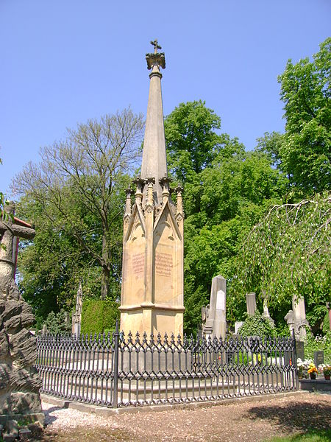
Federalizace monarchie
1866 katastrofální porážka rakouské armády v prusko-rakouské válce – bitva u Sadové u Hradce Králové.
Příčina – zastaralé zbraně rakouské armády – nabíjení pušek zepředu, pruská armáda již dokonalejší systém - nabíjení zezadu hlavně.

Slide 3
Federalizace monarchie
Z toho vyplynuly pokusy národů monarchie o osamostatnění.
Radikální ve svých požadavcích byli Maďaři –
1867 – dualismus – monarchie rozdělena na Rakousko- Uhersko, podle řeky Litavy – Předlitavsko, Zalitavsko.

Slide 4
Rakousko - uherské vyrovnání
Společné:
PANOVNÍK,
ZAHRANIČNÍ POLITIKA,
FINANCE,
ARMÁDA.

Slide 5
RAKOUSKO – UHERSKÉ VYROVNÁNÍ:
UHRY vlastní ústavu, vládu a sněm.
V prosinci 1867 vydal panovník Ústavu pro Předlitavsko:
Rakousko definováno jako parlamentní monarchie.
Zaručuje zde občanská práva a svobody – ochrana soukromého majetku, svoboda podnikání.
Zrušen církevní dohled nad školami, zavedena povinná osmiletá školní docházka.

Slide 6
Situace v českých zemích po r. 1867
Vlna odporu – snaha o federalizaci českých zemí – neúspěšná.
Tábory lidu – 1868 na Řípu – vysloven požadavek rozpuštění českého sněmu, žádost o vypracování ústavy pro Čechy po vzoru uherské ústavy.
Deklarace českých poslanců – 22. 8. 1868, v níž oznamují prezidiu českého sněmu, proč se neúčastní zemského sněmu, odmítnutí ústavy a formulování státoprávního požadavku na personální unii s Rakouskem.

Slide 7
Situace v českých zemích po r. 1867
Převoz českých korunovačních klenotů z Vídně do Prahy.
Císař souhlasil s tím, že se nechá korunovat českým králem – nikdy nesplnil.
Radikalizace dělníků – vznik dělnických spolků –
1878 v Břevnově vznik Českoslovanské sociálně demokratické strany.

Slide 8
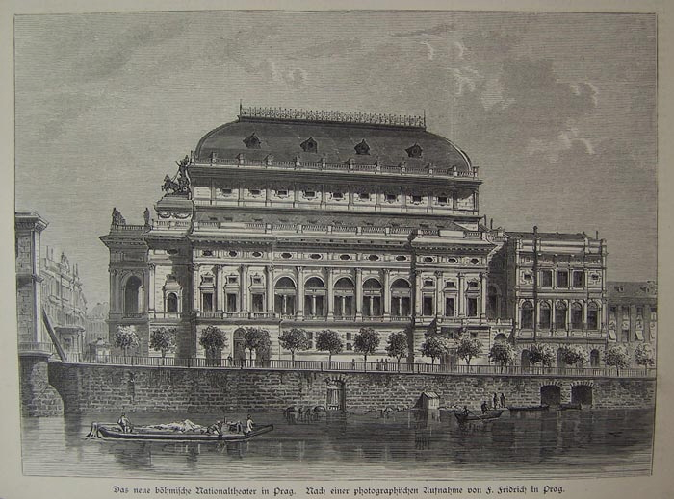
Situace v českých zemích po r. 1867
1868 – položení základního kamene Národního divadla.

Slide 9
Situace v českých zemích po r. 1867
4. října 1871 vydány FUNDAMENTÁLNÍ ČLÁNKY:
Shrnovaly autonomní požadavky českých zemí v monarchii.
Vypracován návrh nové ústavy pro české království a nový volební řád pro český zemský sněm.
Odpor německých nacionalistů a Maďarů, intervence Bismarcka – česká snaha o vyrovnání opět neúspěšná.

Slide 10
Situace v českých zemích po r. 1867
Česká politická reprezentace pokračuje v politice pasivní rezistence – až do roku 1878 – pak tzv. DROBEČKOVÁ POLITIKA – podle Eduarda Taaffa – snaha alespoň o drobné ústupky ze strany císaře:
1880 Stremayerova jazyková nařízení – na úřadech zrovnoprávněna čeština s němčinou.
1882 rozdělení Pražské univerzity na českou a německou – v české začíná působit mladá generace vědců: Masaryk, Gebauer, Goll.

Slide 11
Vypracovala Mgr. Lenka Hrušková
Seznam zdrojů:
Foto památníku v Sadové u Hradce Králové:
http://commons.wikimedia.org/wiki/ , Jirka 23, [cit. 2012-09-16]
http://commons.wikimedia.org/wiki/ [cit. 2012-09-16]

